Slide 1


TKO ĆE PLATITI NOVINARSTVO?
ALTERNATIVNI MODELI FINANCIRANJA NEOVISNIH MEDIJA
This project is funded by the European Union Instrument for Pre-accession Assistance (IPA)
Civil Society Facility (CSF).

Slide 2

Komercijalni mediji međusobno se nadmeću kako bi zadovoljili prohtjeve publike. Nadmetanje prisiljava komercijalne medije da se prilagode, jer će im u suprotnom neki konkurent preuzeti tržište i ostaviti ih bez posla. Rezultat je da taj sistem “ljudima daje ono što žele”. Kada je riječ o novinarstvu, i ono živi pod prijetnjom koja tvrtke održava u stroju.
This project is funded by the European Union Instrument for Pre-accession Assistance (IPA)
Civil Society Facility (CSF).

Slide 3
No komercijalni pritisak tu može postati problem, stoga je najvažniji pomak pojava neovisnih profesionalnih izvjestitelja koji nastoje ponuditi nepristrane, objektivne vijesti. Ključ uspjeha i zabavnog i novinarskog dijela medijskog sistema leži u tome da budu konkurentni i pripadaju privatnom sektoru, a ne da ih kontrolira država.
This project is funded by the European Union Instrument for Pre-accession Assistance (IPA)
Civil Society Facility (CSF).

Slide 4
Ako postoji išta o čemu ne treba raspravljati, onda je to činjenica da je uplitanje vlasti u medije opsano i treba ga izbjegavati po svaku cijenu. Slobodno novinarstvo ključ je slobodnog društva, a slobodno tržište temelj je slobodnog novinarstva i zdrave demokratske kulture.
Robert W. McChesney: Digitalna isključenost, Zagreb, Multimedijalni institut
This project is funded by the European Union Instrument for Pre-accession Assistance (IPA)
Civil Society Facility (CSF).

Slide 5
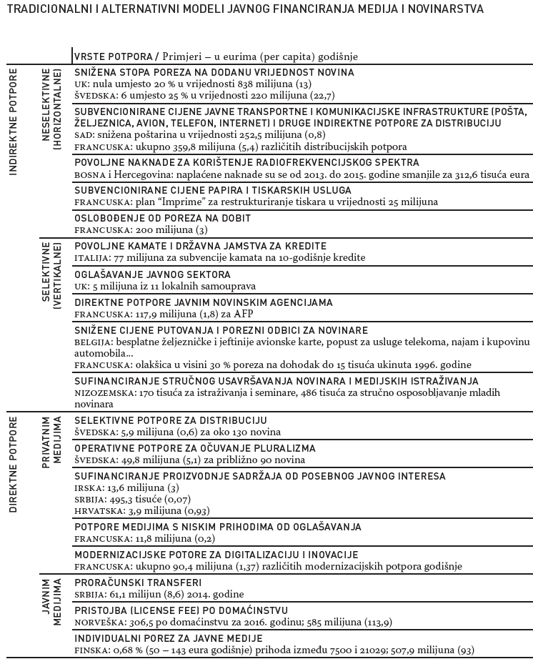
This project is funded by the European Union Instrument for Pre-accession Assistance (IPA)
Civil Society Facility (CSF).

Slide 6
1. Indirektne potpore (porezne olakšice i sl.):
• najviše su za medije s najvišim tržišnim prihodima i to u vrijeme pozitivnih amplituda ekonomskog ciklusa (djeluju prociklički) • nisu usmjerene u novinarsku proizvodnju niti zapošljavanje (nisu namjenske) • ne obuhvaćaju internetske medije (nisu neutralne)
This project is funded by the European Union Instrument for Pre-accession Assistance (IPA)
Civil Society Facility (CSF).

Slide 7
2. Direktne potpore:
• također ne prave razliku između komercijalnih i neprofitnih medija (sufinanciranje profita) • samo djelomično pokrivaju troškove rada (ograničen intenzitet) • može se pojaviti problem legitimacije selekcije (distribucijski konflikt)
This project is funded by the European Union Instrument for Pre-accession Assistance (IPA)
Civil Society Facility (CSF).

Slide 8
3. Potpore neprofitnim medijima:
• idu direktno u novinarstvo • nema rasipanja javnog novca putem sufinanciranja profita • smanjuju medijsku koncentraciju • mogu se uspješno financirati izvanproračunskim prihodima od pristojbi i posebnih poreza (austerity-proof) • mogu se demokratski distribuirati (citizenship news voucher, public commissioning)
This project is funded by the European Union Instrument for Pre-accession Assistance (IPA)
Civil Society Facility (CSF).

Slide 9
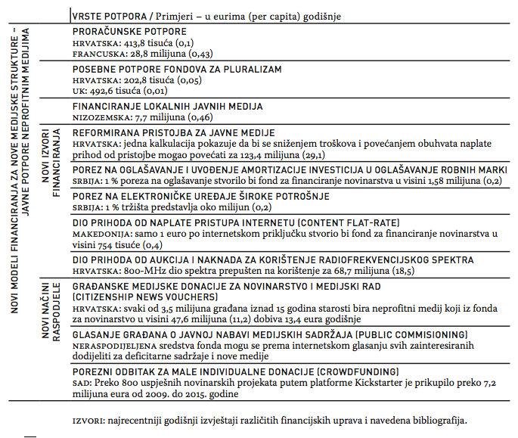
This project is funded by the European Union Instrument for Pre-accession Assistance (IPA)
Civil Society Facility (CSF).

